Slide 1

Приложения для напоминаний на языке Java
Резников Григорий

Slide 2



Использованные компоненты
База данных HSQLDB
Библиотека AWT
Библиотека SWING

Slide 3

Интерфейс основного окна

Slide 4
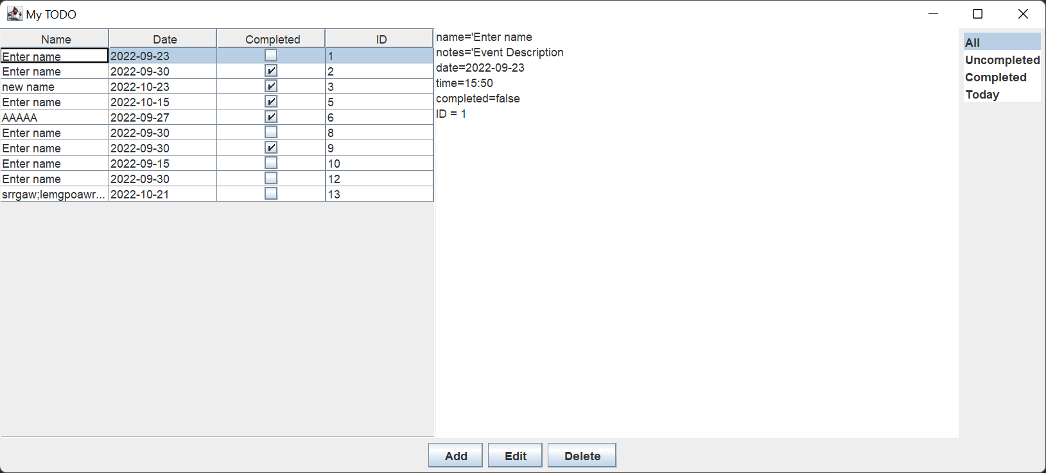
Главный экран
Слева находится таблица с задачами, отображается имя, дата, когда задачу надо выполнить, статус выполнения и уникальный номер задачи. При нажатии на нее по центру Выводится полная информация о задаче. Справа выбор отображения задач (все, не завершенные, завершенные и те которые надо выполнить сегодня) Внизу кнопки для добавления задачи, ее редактирования и удаления
Использовался Jtable, TextArea, Jlist, Jbutton

Slide 5
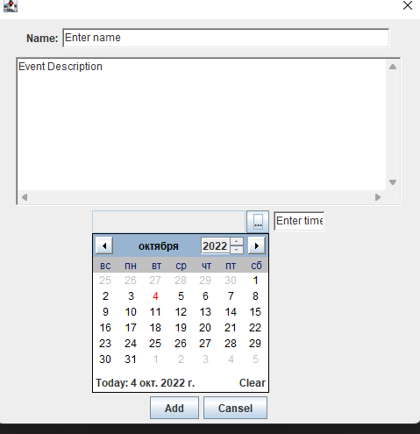
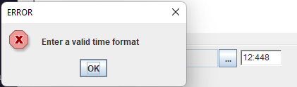
Добавление задачи
С помощью класса AddDialog наследованного от Dialog создается окно добавления элемента. Вводится Имя и описание, дата (с помощью дополнительной библиотеки DatePicker). Есть проверка времени на корректность. Поля для времени и имени – TextField. Описание – TextArea. Также есть кнопки добавления и отмены добавления.

Slide 6
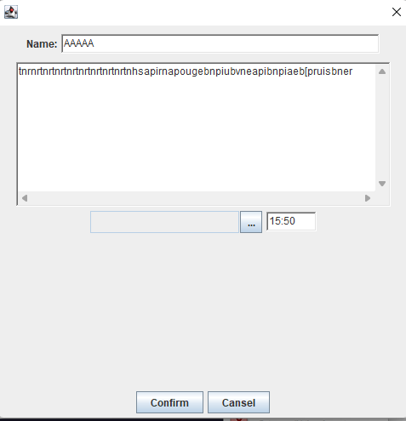
Редактирование задачи
Интерфейс аналогичен окну добавления (класс EditDialog наследуется от AddDialog). Но все поля заполнены содержимым редактируемого объекта. Есть кнопка подтверждения редактирования и отмены изменений.

Slide 7
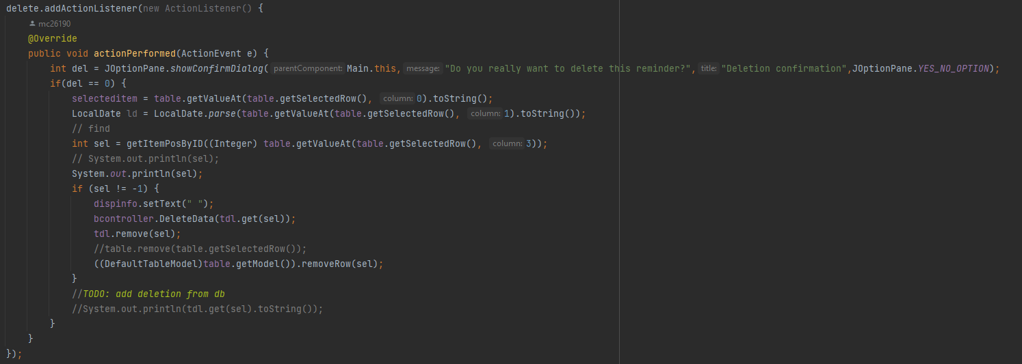
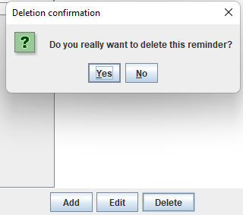
Подтверждение удаления
Для подтверждения удаления создаётся JOptionPane.showConfirmDialog, при положительном ответе происходит поиск выбранного в таблице объекта, а также посылается запрос на удаление.

Slide 8
Взаимодействие с базой данных

Slide 9
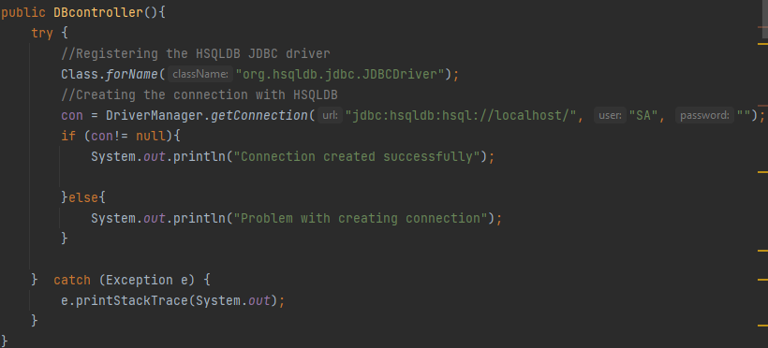
Взаимодействие с базой данных происходит через специальный объект, который подключается к локальному серверу, на котором запущена база данных при вызове конструктора

Slide 10
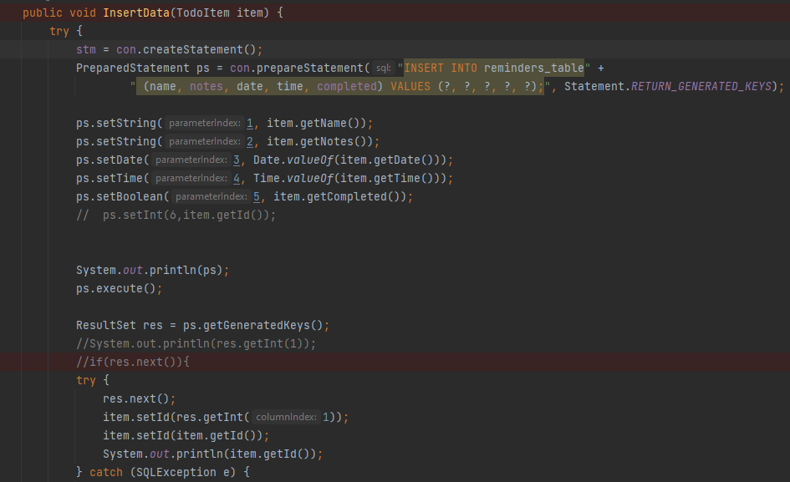
Вставка данных происходит с помощью запроса Instert, в который вставляются значения полей объекта задачи. Для дальнейшего взаимодействия с объектом запрос возвращает сгенерированный ключ, который записывается в этот объект

Slide 11
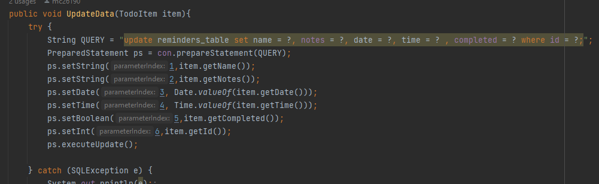
Обновление данных при нажатии Edit и дальнейшем подтверждении происходит с помощью запроса update. При этом выбор нужной записи для изменения происходит по ранее сгенерированному ключу

Slide 12
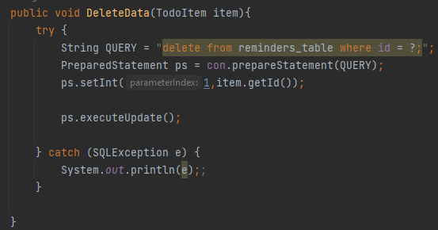
Удаление данных при нажатии Delete и дальнейшем подтверждении происходит с помощью запроса delete. При этом выбор нужной записи для изменения происходит по ранее сгенерированному ключу

Slide 13
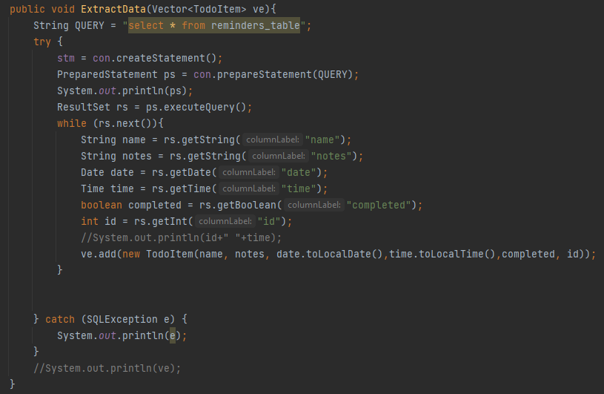
При запуске приложения происходит извлечение всех данных о задачах с помощью приведенного метода. Далее формируется массив, который и отображается на главном экране.

Slide 14


Спасибо за внимание
Резников Григорий
Полный код проекта:
https://github.com/NysanderakaBTF/Mytodo

